Slide 1


Innebygget personvern med utgangspunkt i Kjernejournal
Seminar:
Innbygging av rettsregler: Spesielt om innbygging av personvern
27. Februar 2019
Terje Tollisen
Direktoratet for e-helse

Slide 2

Kjernejournal og innebygd personvern
Kort om Kjernejournal
Kjernejournal: innhold og personvernmeksnismer
Innebygget personvern: Hvordan gjør vi det i Kjernejournal
Innebygget personvern: Lov og forskrift

Slide 3

Hvorfor kjernejournal ?
Situasjonen uten kjernejournal er at pasientens helseopplysninger kun finnes lagret i lokale journaler der pasienten tidligere har fått helsehjelp
MISJON
Helsepersonell skal få sikker og enkel tilgang til viktige helseopplysninger for å kunne ta gode beslutninger om behandling

Slide 4




Hva er kjernejournal?
Kjernejournal ikke er en journal, men et helseregister
Kjernejournal inneholder de opplysningene som helsepersonell trenger når pasienten kommer inn akutt eller til et sted pasienten ikke har vært før, og det ikke finnes opplysninger om han/henne fra før.
Selv om kjernejournal ikke er en journal, er den et steg på veien til én innbygger, én journal.
12 450 pr/uke
Fastleger
12 800
Helspersonell
har brukt KJ
Legevakt
Sykehus
Akuttmottak
AMK (113)
5,3 millioner
Alle innbyggere har Kjernejournal
1 promille
av innbyggerne har
reservert seg
Notes:
Tallene er pr januar 2018

Slide 5


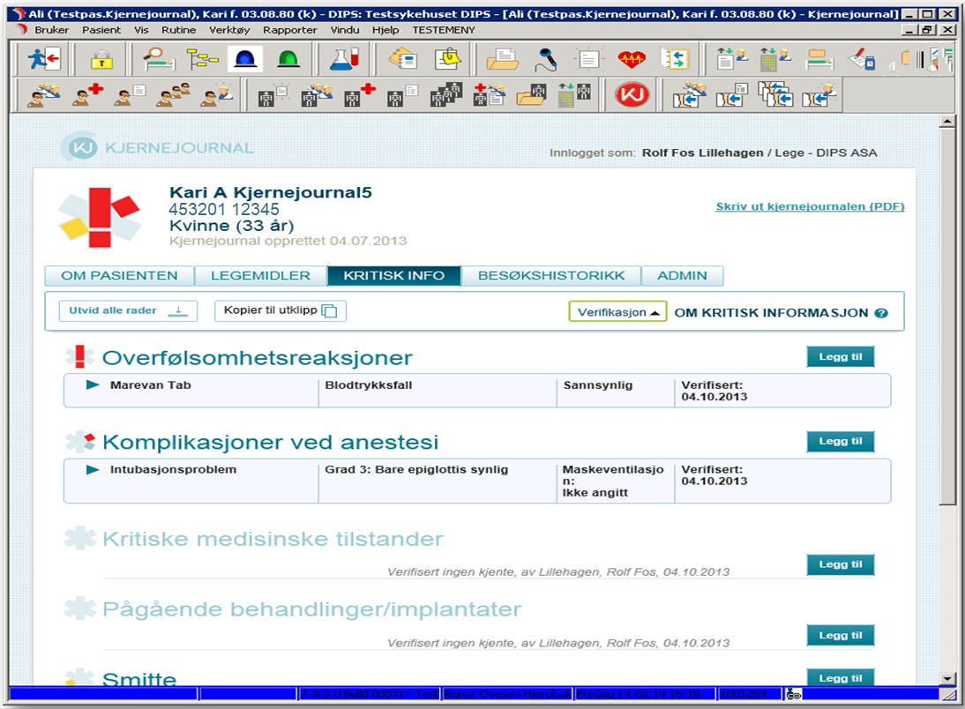
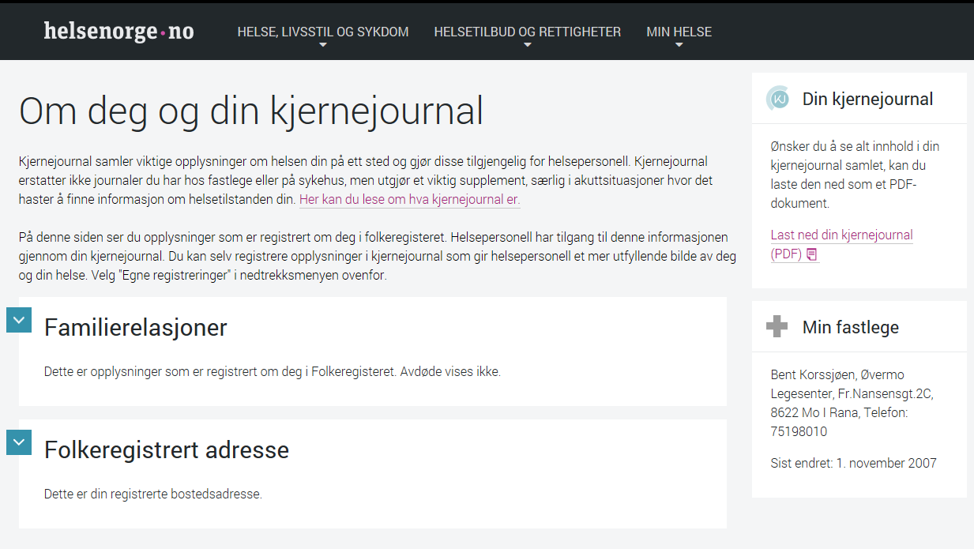
Hva er kjernejournal?
Helsepersonell –
tilgang gjennom journalsystem
Innbygger –
innsyn og involvering via helsenorge.no

Slide 6
Kjernejournal og innebygd personvern
Kort om Kjernejournal
Kjernejournal: innhold og personvernmeksnismer
Innebygget personvern: Hvordan gjør vi det i Kjernejournal
Innebygget personvern: Lov og forskrift

Slide 7
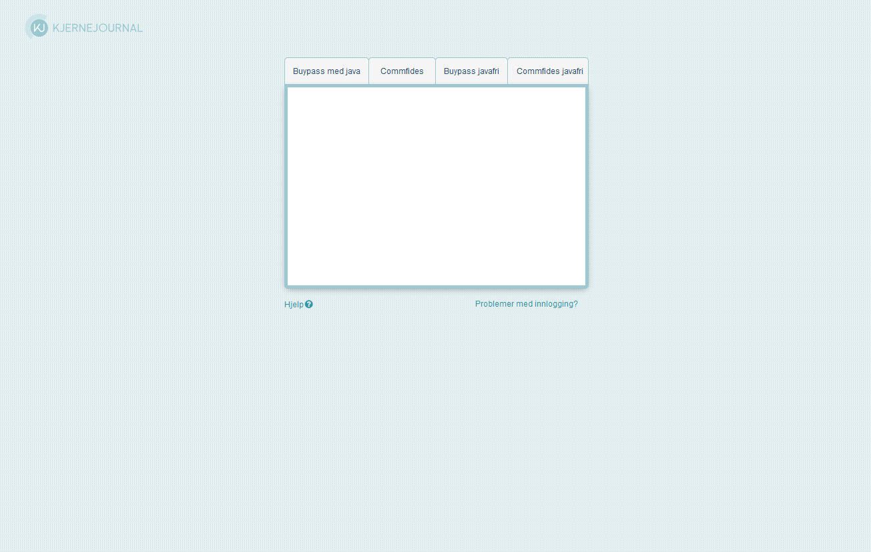
Innlogging
Helsepersonell
[Innlogging
med nivå 4]

Slide 8
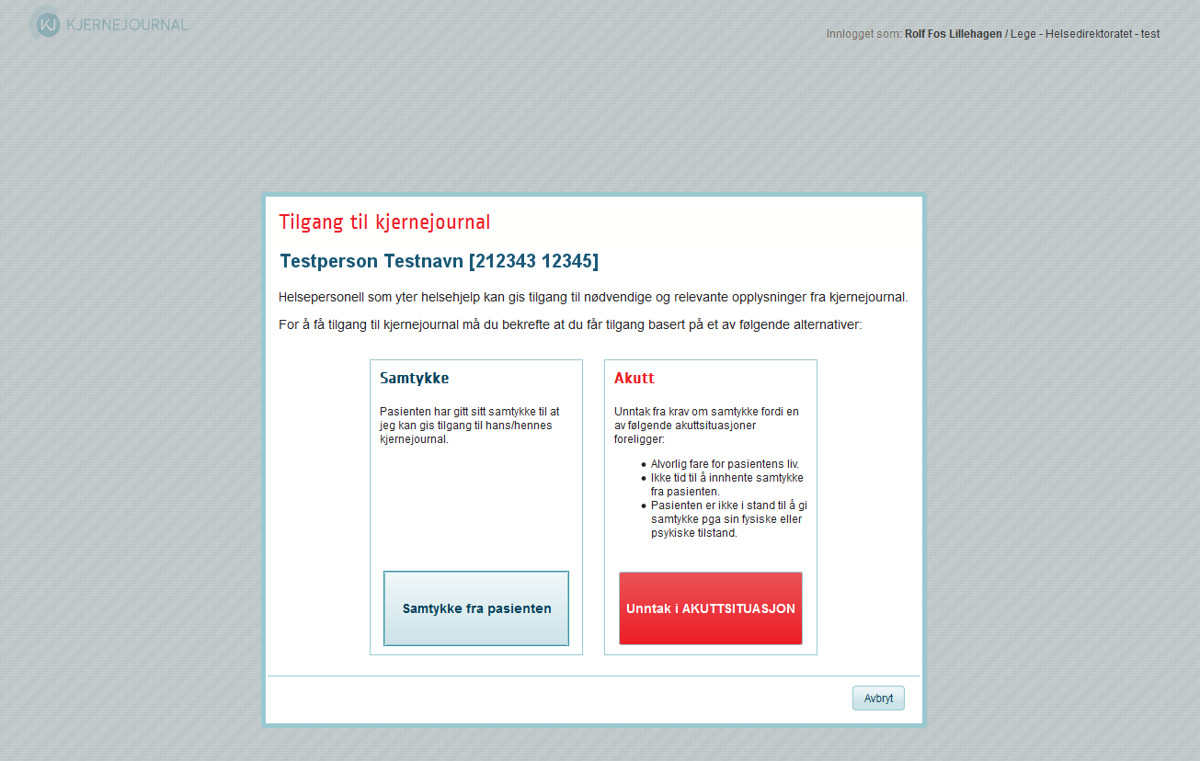
Innlogging
- Samtykkeplakat
Helsepersonell

Slide 9
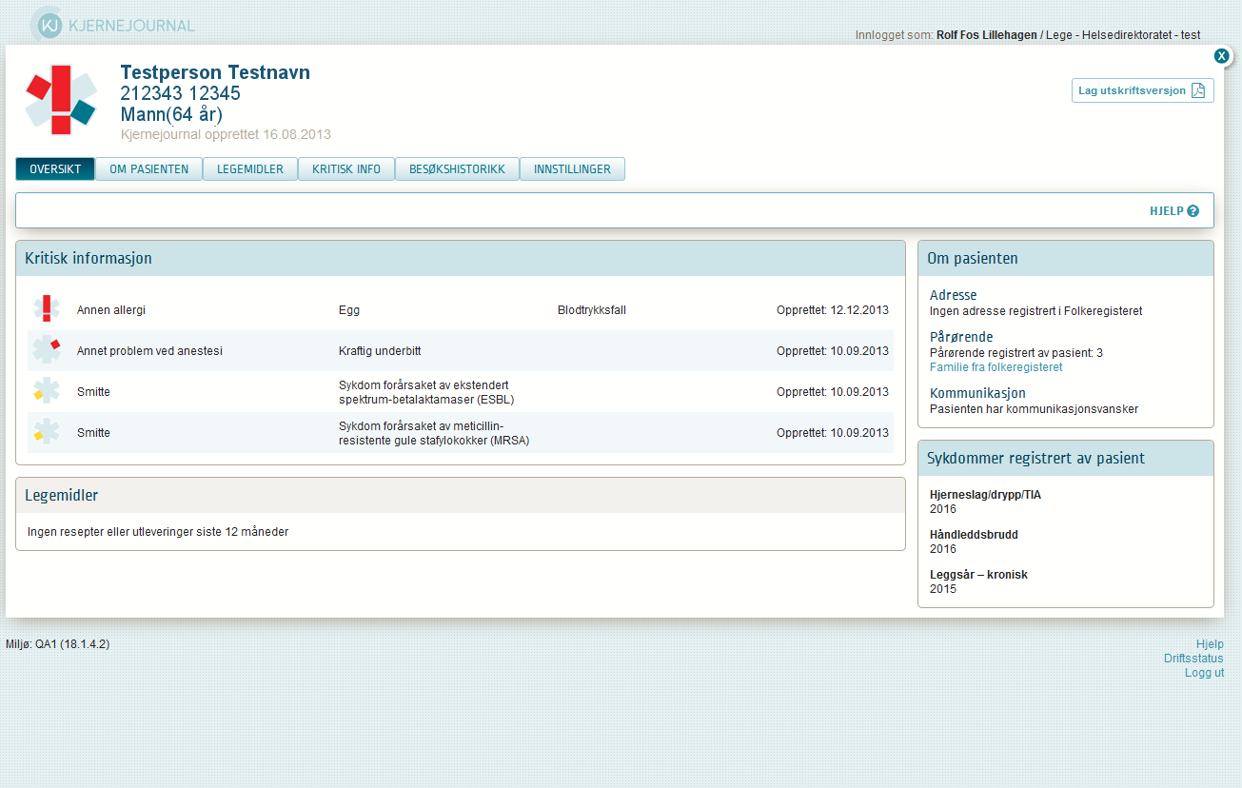
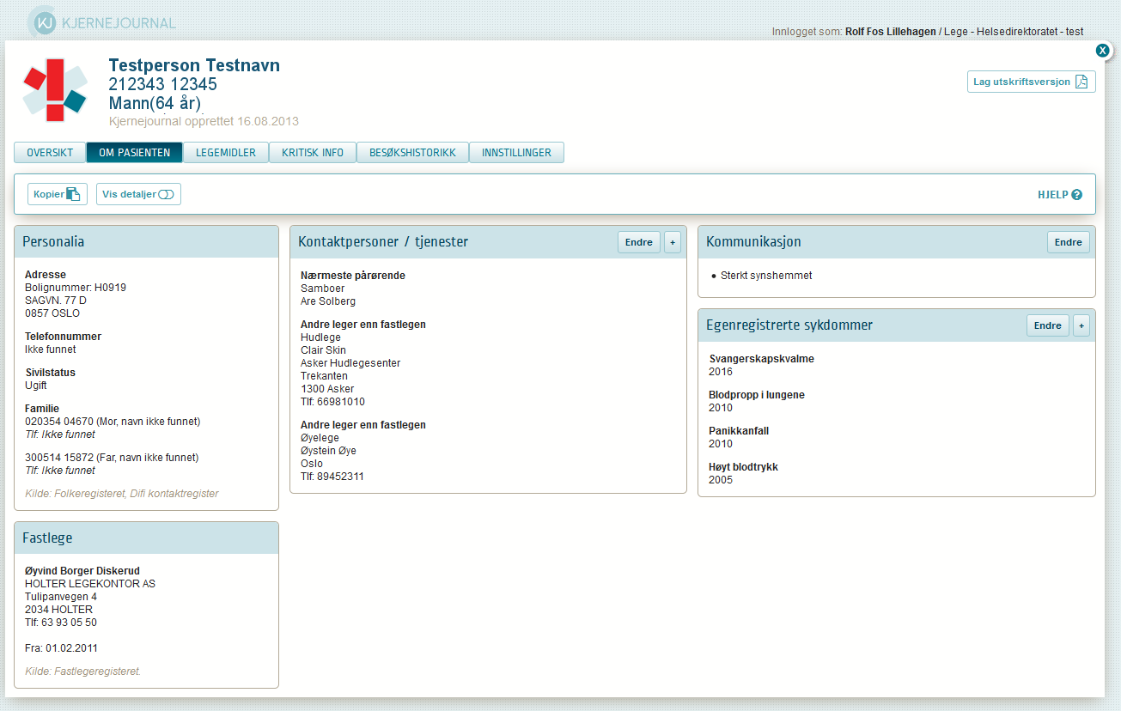
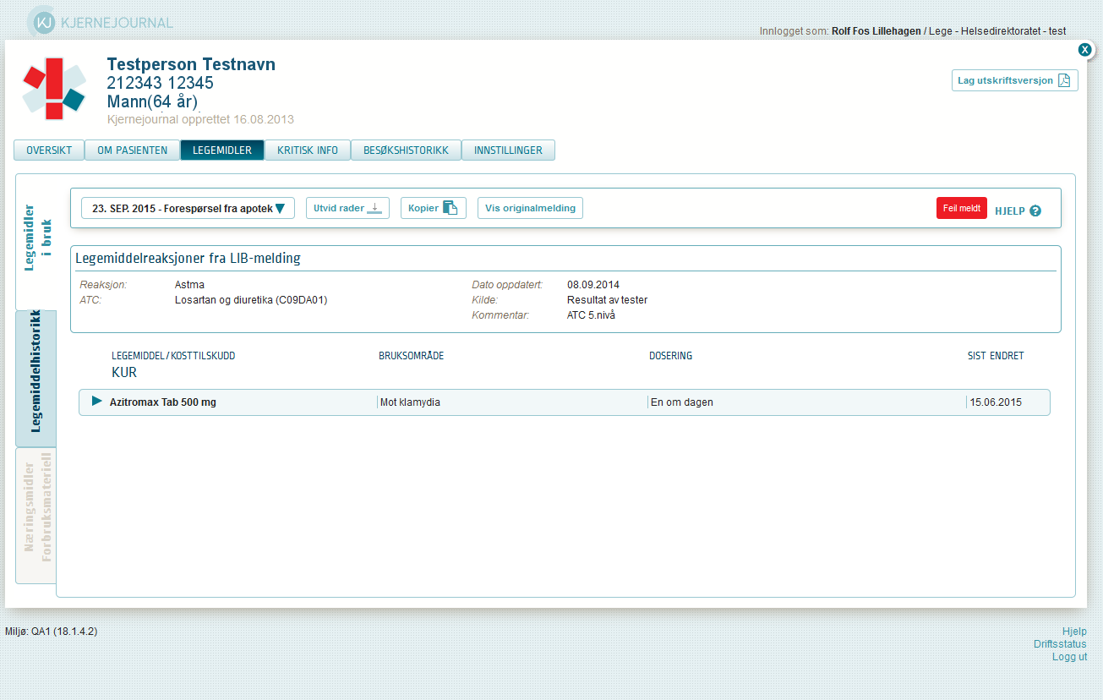
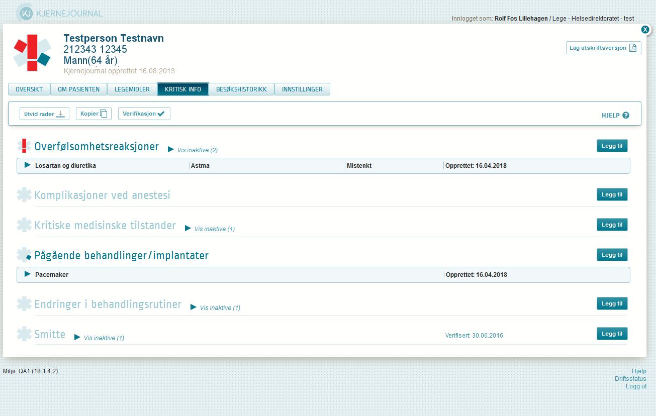
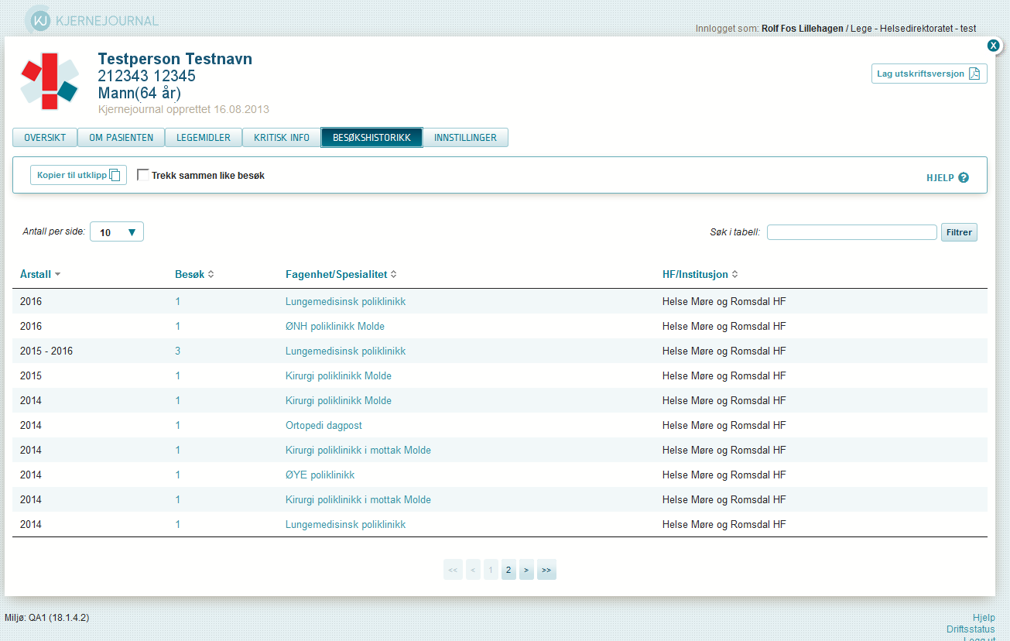
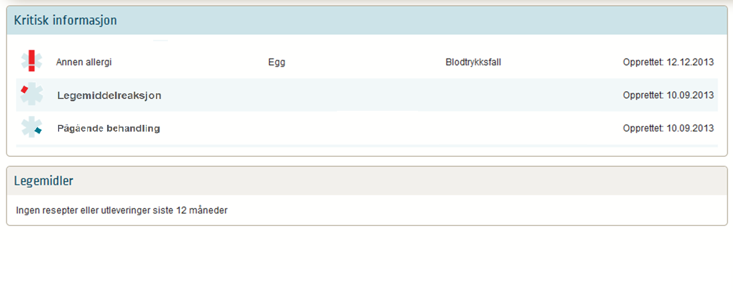
Innhold i Kjernejournal
Helsepersonell

Slide 10
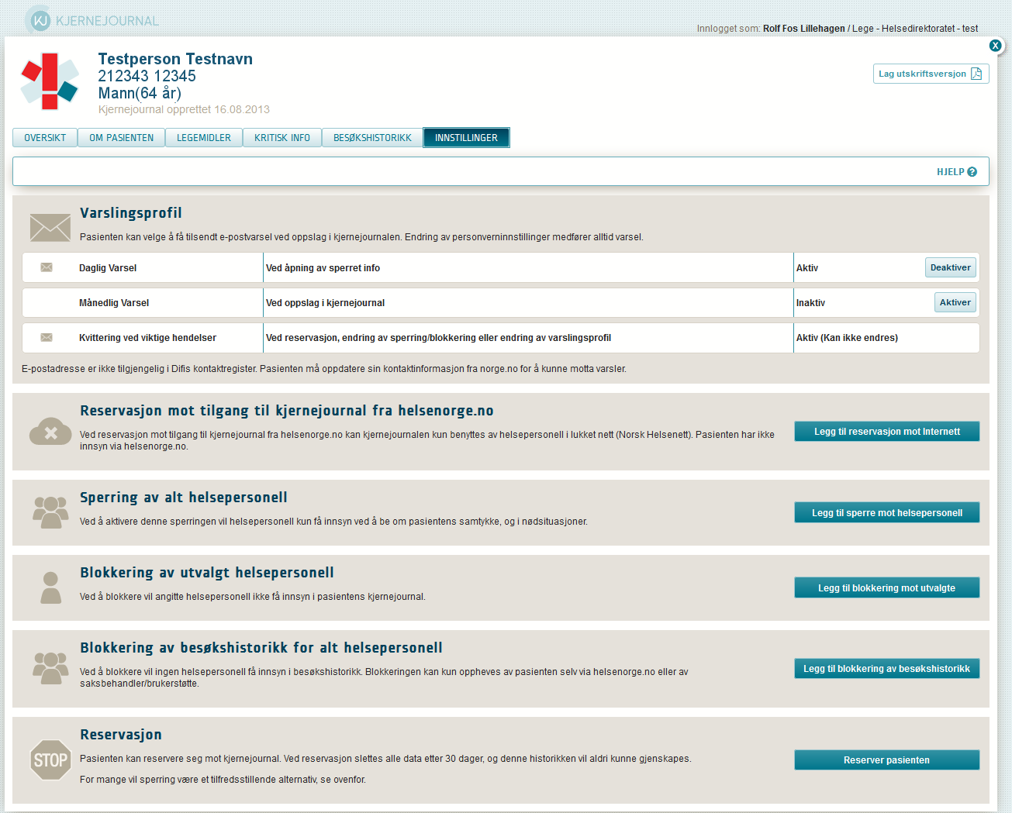
Innhold i Kjernejournal
- Personverndrevet
Helsepersonell

Slide 11
Tilgangskontroll for helsepersonell
- Noen punkter
Et kall signert med virksomhetssertifikat etablerer sesjonen
  Sikrer at portalen kun brukes via fagsystem
Autentisering med nivå 4
  Hvordan skal vi forholde oss til nivåene i eIDAS?
Kun godkjent helsepersonell
Må ha gjennomført opplæring – godkjenningsprøve
Side 11

Slide 12
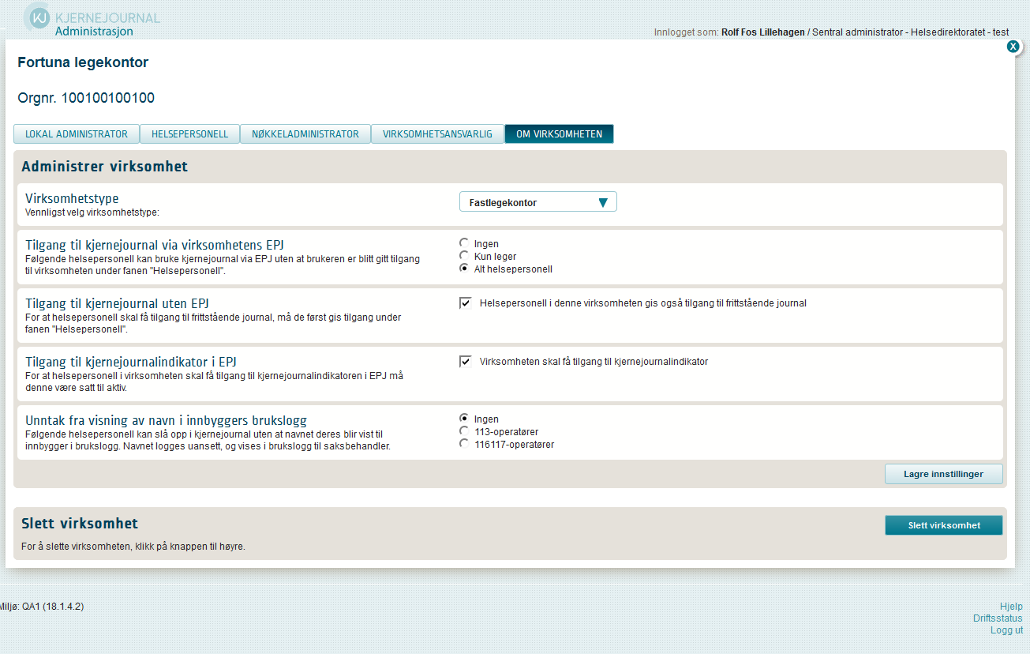
Administrasjon av virksomheter
- Del av forvaltningen
Saksbehandler m.f.

Slide 13
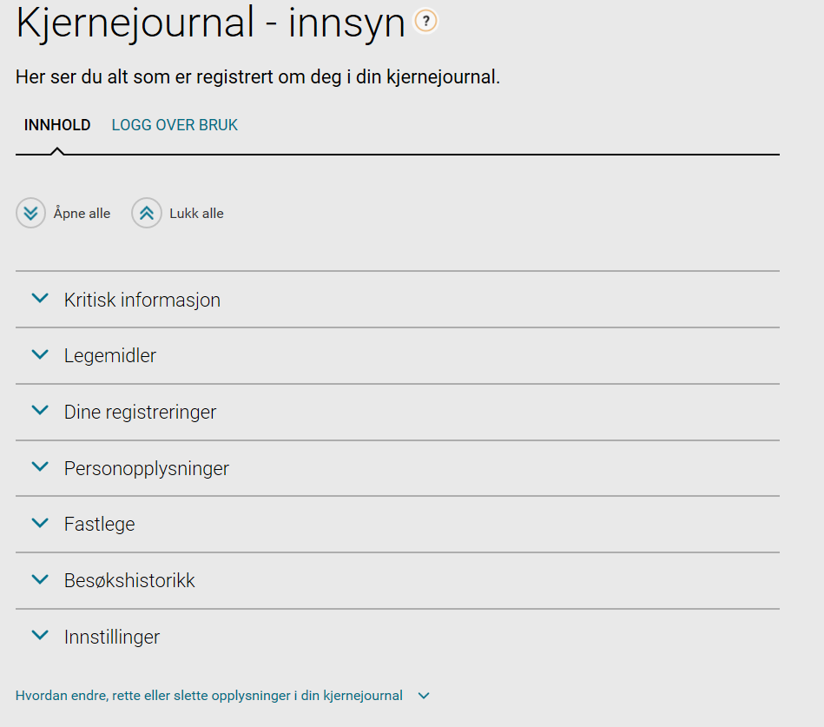
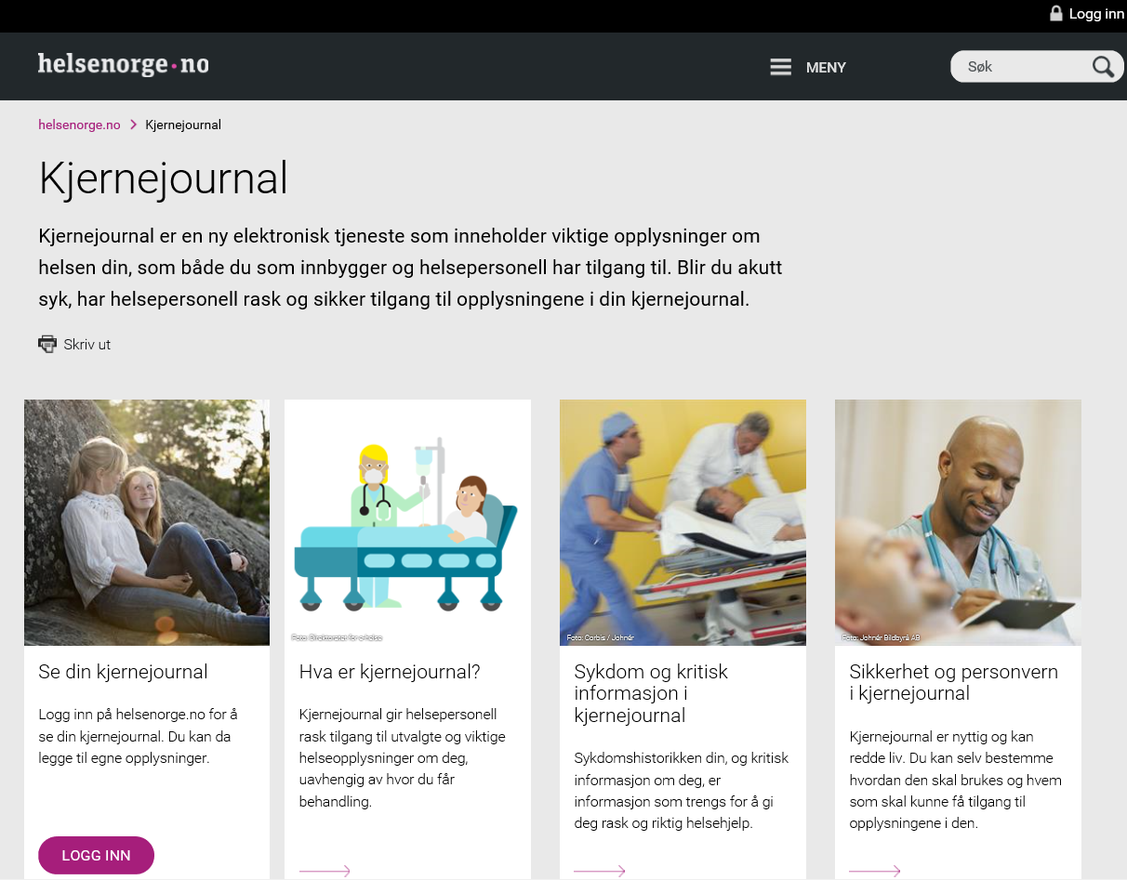
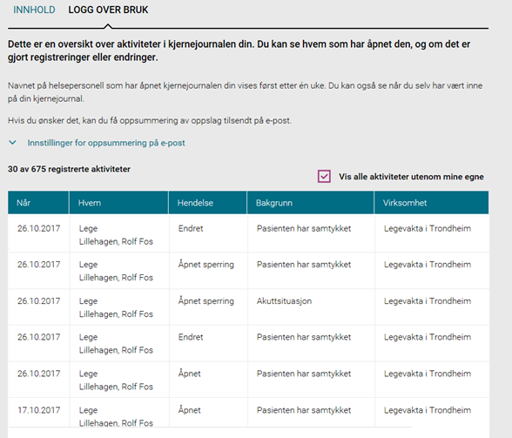








Innbyggers innsyn og rettigheter
Innbygger
Innsyn, retting og sletting
Brukslogg
Informasjon
Varslingsprofil
Blokkering
Sperring
Reservasjon fra visning
på internett
Reservasjon

Slide 14
Kjernejournal og innebygd personvern
Kort om Kjernejournal
Kjernejournal: innhold og personvernmeksnismer
Innebygget personvern: Hvordan gjør vi det i Kjernejournal
Innebygget personvern: Lov og forskrift

Slide 15
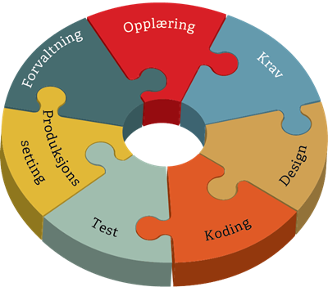
Bruk av prinsipper og veileder
Syv steg til innebygd personvern
1. Vær i forkant,
forebygg fremfor å reparere
2. Gjør personvern til standardinnstilling
3. Bygg personvernet inn i designet
4. Skap full funksjonalitet
5. Ivareta informasjonssikkerheten
fra start til slutt
6. Vis åpenhet
7. Respekter brukerens personvern
Veileder:
Programvareutvikling med
innebygd personvern

Slide 16
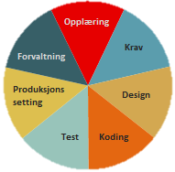
Bruk av prinsipper og veileder
Opplæring
Forvaltning
Syv steg til innebygd personvern
1. Vær i forkant,
forebygg fremfor å reparere
2. Gjør personvern til standardinnstilling
3. Bygg personvernet inn i designet
4. Skap full funksjonalitet
5. Ivareta informasjonssikkerheten
fra start til slutt
6. Vis åpenhet
7. Respekter brukerens personvern
Veileder:
Programvareutvikling med
innebygd personvern

Slide 17
Opplæring i applikasjonssikkerhet og innebygget personvern
Build
Opplæring
Planlegg
leveranse
Plan
Forvaltning
Run
Styring
Produkt
Produksjons
setting
Krav
Forvalte
tjenester
Igangsetter
Build
Overleverer
Forvaltnings-
endringer
Test
Design
Forvalte
produksjon
Endring-
ledelse
Utvikling
Igangsetter
Build
Prosjektmodellen .
Idé
Prosjektstyring
Konsept
Idé, Behov, Mål
Planlegge
Styringsgrunnlag
Gjennomføre
Gjennomføringsfaser
Gjennomføre
Gjennomføringsfaser
Planlegge
Styringsgrunnlag
Gjennomføre
Gjennomføringsfaser
Avslutte
Overlevering, Evaluering
Realisere
Gevinster
BP1
BP2
BP3
BP4
BP4
BP6
Side 17

Slide 18
Policy for applikasjonssikkerhet og innebygget personvern
Opplæring i applikasjonssikkerhet og innebygget personvern
Build
Planlegg
leveranse
Plan
Run
Styring
Produkt
Produksjons
setting
Krav
Forvalte
tjenester
Igangsetter
Build
Overleverer
Forvaltnings-
endringer
Test
Design
Forvalte
produksjon
Endring-
ledelse
Utvikling
Igangsetter
Build
Prosjektmodellen .
Idé
Prosjektstyring
Konsept
Idé, Behov, Mål
Planlegge
Styringsgrunnlag
Gjennomføre
Gjennomføringsfaser
Gjennomføre
Gjennomføringsfaser
Gjennomføre
Gjennomføringsfaser
Avslutte
Overlevering, Evaluering
Realisere
Gevinster
BP1
BP2
BP3
BP4
BP4
BP6
Side 18

Slide 19
Kjernejournal og innebygd personvern
Kort om Kjernejournal
Kjernejournal: innhold og personvernmeksnismer
Innebygget personvern: Hvordan gjør vi det i Kjernejournal
Innebygget personvern: Lov og forskrift

Slide 20
Innebygget personvern: Lov og forskrift
§9 Tilgangsstyring
Tilgang til den nasjonale kjernejournalen skal skje gjennom autorisasjons- og autentiseringsløsningen i egen virksomhet. …….
Den som gis elektronisk tilgang til helseopplysninger i nasjonal kjernejournal skal autentiseres på et høyt sikkerhetsnivå.

Slide 21
Innebygget personvern: Lov og forskrift
§ 1. Formål
Forskriften etablerer en nasjonal kjernejournal som sammenstiller vesentlige helseopplysninger om den registrerte og gjør opplysningene tilgjengelige for helsepersonell som trenger dem for å yte forsvarlig helsehjelp.
Formålet med den nasjonale kjernejournalen er å øke pasientsikkerheten ved å bidra til rask og sikker tilgang til strukturert informasjon om pasienten.
Notes:
Dette er en løsning for helsepersonell
Hvem trenger tilgang? Det er ikke så lett å definere. Virksomhetene har i utgangspunktet mye å si her ref §1, men igjen er praksisen så ulik mellom virksomheter.
Formålet er økt pasientsikkert. Da er det store begrensninger på hva disse dataene kan brukes til.
Det er både bra og ganske vanskelig på en gang.
Optiker, Ergoterapeut, Fiskehelsebiolog

Slide 22
Innebygget personvern: Lov og forskrift
§ 4.Innholdet i en nasjonal kjernejournal
Uten samtykke kan en nasjonal kjernejournal inneholde:
5. kritisk informasjon om
a) alvorlige allergiske reaksjoner og andre overfølsomhetsreaksjoner
b) implantater
c) helsehjelp som kan være kontraindisert
d) andre kritiske opplysninger, blant annet dersom vanlig behandlingsrutine ikke skal følges, komplikasjoner etter tidligere helsehjelp, medisinsk tilstand som krever særlig oppmerksomhet, pågående behandling og meldepliktige infeksjonssykdommer der sykdommen vil kunne påvirke valg av helsehjelp

Slide 23
Innebygget personvern: Lov og forskrift
§ 4.Innholdet i en nasjonal kjernejournal
Uten samtykke kan en nasjonal kjernejournal inneholde:
7. referanse til ytterligere informasjon, herunder epikriser, prøvesvar,
billedundersøkelser og henvisninger

Slide 24
Innebygget personvern: Lov og forskrift
§ 4.Innholdet i en nasjonal kjernejournal
Uten samtykke kan en nasjonal kjernejournal inneholde:
9. administrativ informasjon om
a) eventuell reservasjon mot at det opprettes en kjernejournal
b) samtykke til tilgang til journalopplysninger
c) sperring av journalopplysninger
d) krav om retting og sletting som er under behandling i primærkilden
e) logg over hvem som har hatt tilgang til opplysninger om pasienten.

Slide 25
Innebygget personvern: Lov og forskrift
§ 4.Innholdet i en nasjonal kjernejournal
Uten samtykke kan en nasjonal kjernejournal inneholde:
4. en oversikt over legemidler og annet rekvirert på resept
a) fra Reseptformidleren som er rekvirert og/eller utlevert
b) ordinert internt i sykehjem
c) fra fastlege eller annet behandlende helsepersonell
Notes:
Hvorfor gjøres dette i siloer?

Slide 26
Innebygget personvern: Lov og forskrift
§ 7.Unntak fra kravet om samtykke
…..
Når det er nødvendig for å yte forsvarlig helsehjelp til pasienten, kan helseopplysninger i den nasjonale kjernejournalen uten pasientens samtykke gjøres tilgjengelig for
fastlegen,
helsepersonell med legemiddelansvar i sykehjem og i hjemmesykepleien,
lege og sykepleier i spesialisthelsetjenesten og den akuttmedisinske kjeden
Notes:
Hvorfor gjøres dette i siloer?

Slide 27
Diskusjon, spørsmål, kommentar?
Lovlig, rettferdig og gjennomsiktig
Juridisk og politisk forarbeid
  Helseregisterloven
  Kjernejournalforskriften
Helsenorge.no for de registrerte
  Informasjon
  Kontroll over egen data
  Innsyn
  Innsyn i logg
Formålsbegrensning
Formål i forskrift
Tjenstlig behov – Låst til EPJ
Reservasjon
Tilgangsbegrensninger
Formål vurderes nøye ved nye tjenester
Bruk av referansegrupper
Dataminimering
Forskrift bestemmer datatyper
Standard koder. Lite fritekst
Data hentes i sanntid hvis mulig
Bruk av referansegrupper
En del ønsket data er utelatt
Riktighet
En del data hentes inn i sanntid
Digital kanal for de registrerte
Analog kanal for de registrerte
Rutiner for retting og sletting
Rutiner for å formidle behov for korrigering til andre parter
Lagringsbegrensning
30 dagers angrefrist ved reservasjon, så slettes dataene
Brukslogg og legemidler slettes nattlig etter bestemte regler
Aggregering for styringsdata
Kun syntetiske person-testdata
Integritet og fortrolighet
Standard koder. Lite fritekst
Sterk tilgangskontroll
Krypterte databaser
Pseudonymisert pasientdata
Revisjon av intern bruk
Aktiv søk etter snoking
De registrerte kontrollerer tilgangsbegrensninger
Ansvar
Ansvar via forskrift
Dokumenterte krav
Databehandleravtaler
Systemdokumentasjon
Driftsdokumentasjon
Risikovurderinger
Testing internt
Eksterne testere
Testrapporter
Revisjon av interne
Reviderer databehandler
Hendelses-
håndtering
Styring
Notes:
Noe å hvile øynene på under spørsmålene.

